Slide 1
BÀI 11:
LỜI GIẢI TOÁN ĐẶC BIỆT
Trang 50

Slide 2
KHỞI ĐỘNG
Notes:
GV cùng hs nhớ lại nhân vật đồng hành Hà và Nam qua từng năm học
Tác giả bộ ppt Toán + TV2: Phan Thị Linh – Đà Nẵng
Sđt lh: 0916.604.268
+ Zalo: 0916.604.268
+ Facebook cá nhân: https://www.facebook.com/nhilinh.phan/
+ Nhóm chia sẻ tài liệu: https://www.facebook.com/groups/443096903751589
Hãy liên hệ chính chủ sản phẩm để được hỗ trợ và đồng hành trong suốt năm học nhé!

Slide 3

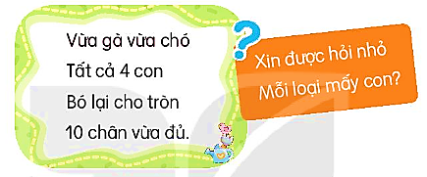
Em thấy bài Toán dưới đây có gì đặc biệt?
Notes:
GV cùng hs nhớ lại nhân vật đồng hành Hà và Nam qua từng năm học
Tác giả bộ ppt Toán + TV2: Phan Thị Linh – Đà Nẵng
Sđt lh: 0916.604.268
+ Zalo: 0916.604.268
+ Facebook cá nhân: https://www.facebook.com/nhilinh.phan/
+ Nhóm chia sẻ tài liệu: https://www.facebook.com/groups/443096903751589
Hãy liên hệ chính chủ sản phẩm để được hỗ trợ và đồng hành trong suốt năm học nhé!

Slide 4
ĐỌC VĂN BẢN
Notes:
GV cùng hs nhớ lại nhân vật đồng hành Hà và Nam qua từng năm học
Tác giả bộ ppt Toán + TV2: Phan Thị Linh – Đà Nẵng
Sđt lh: 0916.604.268
+ Zalo: 0916.604.268
+ Facebook cá nhân: https://www.facebook.com/nhilinh.phan/
+ Nhóm chia sẻ tài liệu: https://www.facebook.com/groups/443096903751589
Hãy liên hệ chính chủ sản phẩm để được hỗ trợ và đồng hành trong suốt năm học nhé!

Slide 5
LỜI GIẢI TOÁN ĐẶC BIỆT
Vích-to Huy-gô bộc lộ tài năng thơ ca của mình từ rất sớm. Hồi còn là học sinh tiểu học, cậu học chăm, thông minh, giỏi đều các môn.
Một lần, vào giờ kiểm tra Toán cuối năm, trong khi các bạn khác mải miết làm bài thì không hiểu sao Huy-gô lại ngồi cắn bút từ đầu giờ. Thầy giáo cũng sốt ruột thay cho học trò của mình. Chỉ còn hai mươi phút nữa là phải nộp bài. Các bạn xung quanh đã có người làm xong, thế mà Huy-gô vẫn ngồi cắn bút, hai tai đỏ nhừ. Thầy giáo lại giơ đồng hồ ra xem và nhìn Huy-gô. Còn mười lăm phút nữa. Lúc này, Huy-gô bắt đầu đặt bút viết. Thầy giáo thở phào. Nhưng liệu có kịp không nhỉ? Ông lo lắng thay cho Huy-gô.
Huy-gô mải miết viết và may thay, khi tiếng trống báo hết giờ vang lên thì cậu cũng viết xong đáp số và mang bài lên nộp. Thầy giáo liếc nhìn bài của Huy-gô. Đáp số đúng rồi! Chợt thầy reo lên:
- Lời giải bài toán được viết bằng thơ! À, ra thế!
Sau này, Vích-to Huy-gô đã trở thành nhà văn, nhà thơ, nhà viết kịch nổi tiếng thế giới.
(Theo Kể chuyện danh nhân thế giới)
Notes:
GV giới thiệu văn bản
GV cùng hs nhớ lại nhân vật đồng hành Hà và Nam qua từng năm học
Tác giả bộ ppt Toán + TV2: Phan Thị Linh – Đà Nẵng
Sđt lh: 0916.604.268
+ Zalo: 0916.604.268
+ Facebook cá nhân: https://www.facebook.com/nhilinh.phan/
+ Nhóm chia sẻ tài liệu: https://www.facebook.com/groups/443096903751589
Hãy liên hệ chính chủ sản phẩm để được hỗ trợ và đồng hành trong suốt năm học nhé!

Slide 6

LẮNG NGHE ĐỌC MẪU
Học sinh theo dõi trong sách, phát hiện từ ngữ khó đọc, khó hiểu nhé!
Notes:
GV nên cho hs khai thác trong sách, hạn chế nhìn màn hình nhiều dễ hại mắt và dẫn đến HS thụ động khi khai thác văn bản trong SGK
GV cùng hs nhớ lại nhân vật đồng hành Hà và Nam qua từng năm học
Tác giả bộ ppt Toán + TV2: Phan Thị Linh – Đà Nẵng
Sđt lh: 0916.604.268
+ Zalo: 0916.604.268
+ Facebook cá nhân: https://www.facebook.com/nhilinh.phan/
+ Nhóm chia sẻ tài liệu: https://www.facebook.com/groups/443096903751589
Hãy liên hệ chính chủ sản phẩm để được hỗ trợ và đồng hành trong suốt năm học nhé!

Slide 7
Thở phào: thở ra một hơi dài vẻ khoan khoái, nhẹ nhõm vì đã trút được điều lo lắng trong lòng.
Thở phào: ?
Notes:
GV linh động thay đổi từ khó đọc theo vùng miền nhé!
GV cùng hs nhớ lại nhân vật đồng hành Hà và Nam qua từng năm học
Tác giả bộ ppt Toán + TV2: Phan Thị Linh – Đà Nẵng
Sđt lh: 0916.604.268
+ Zalo: 0916.604.268
+ Facebook cá nhân: https://www.facebook.com/nhilinh.phan/
+ Nhóm chia sẻ tài liệu: https://www.facebook.com/groups/443096903751589
Hãy liên hệ chính chủ sản phẩm để được hỗ trợ và đồng hành trong suốt năm học nhé!

Slide 8
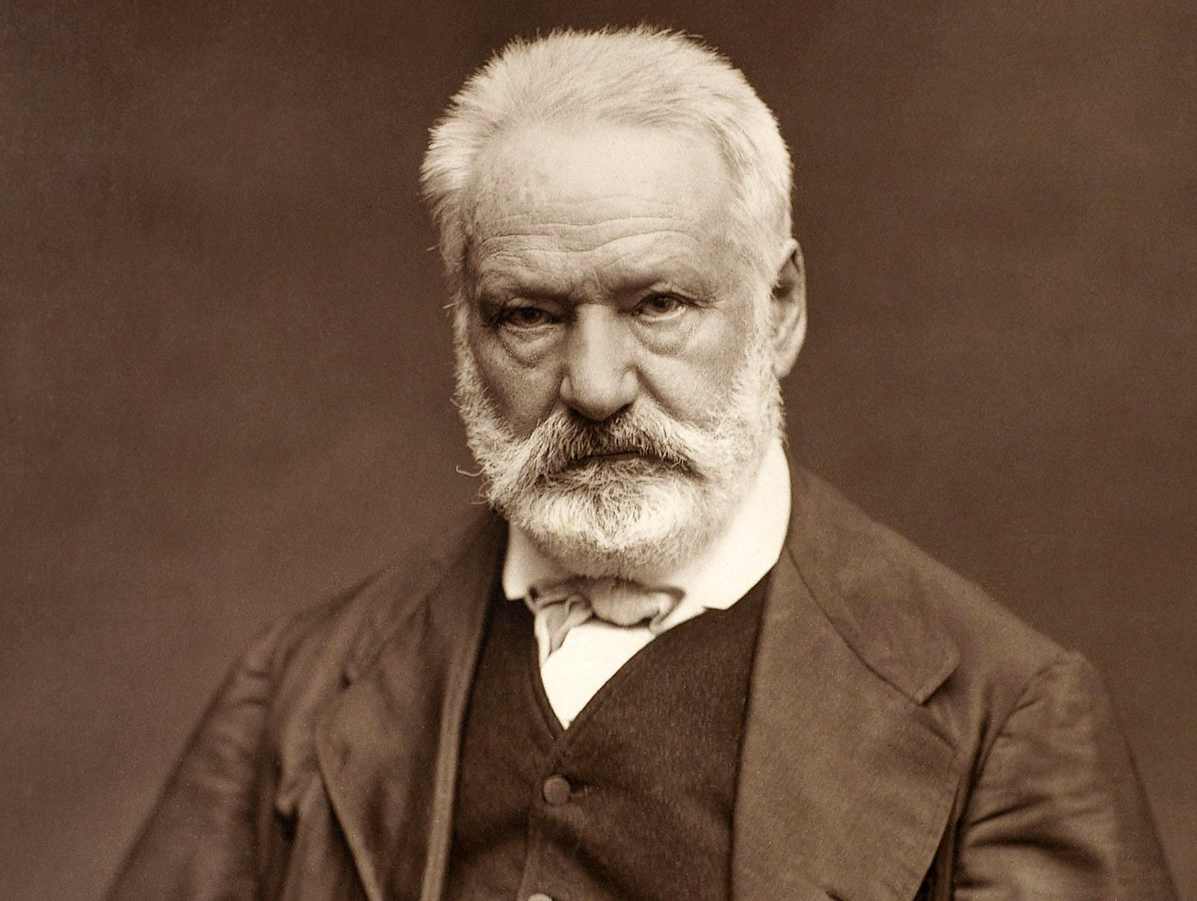
Vích-to Huy-gô
Victor Hugo (phát âm: Vích-to Huy-gô, hay cách khác là Vích-to Hu-go) sinh ngày 26 tháng 2 năm 1802 tại Besançon, mất ngày 22 tháng 5 năm 1885 tại Paris; là một nhà văn, nhà thơ, nhà viết kịch thuộc chủ nghĩa lãng mạn nổi tiếng của Pháp. Ông cũng đồng thời là một nhà chính trị, một trí thức dấn thân tiêu biểu của thế kỷ XIX.
Notes:
GV cần đọc kĩ về ông VTHG để nói tự tin trước HS
Tác giả bộ ppt Toán + TV2: Phan Thị Linh – Đà Nẵng
Sđt lh: 0916.604.268
+ Zalo: 0916.604.268
+ Facebook cá nhân: https://www.facebook.com/nhilinh.phan/
+ Nhóm chia sẻ tài liệu: https://www.facebook.com/groups/443096903751589
Hãy liên hệ chính chủ sản phẩm để được hỗ trợ và đồng hành trong suốt năm học nhé!

Slide 9
Vích-to Huy-gô
sốt ruột
sớm
tiếng trống
học sinh
trở thành
kiểm tra
Notes:
GV nên hỏi HS khám phá ra từ ngữ nào khó đọc
Tác giả bộ ppt Toán + TV2: Phan Thị Linh – Đà Nẵng
Sđt lh: 0916.604.268
+ Zalo: 0916.604.268
+ Facebook cá nhân: https://www.facebook.com/nhilinh.phan/
+ Nhóm chia sẻ tài liệu: https://www.facebook.com/groups/443096903751589
Hãy liên hệ chính chủ sản phẩm để được hỗ trợ và đồng hành trong suốt năm học nhé!

Slide 10
Một lần, vào giờ kiểm tra Toán cuối năm, trong khi các bạn khác mải miết làm bài thì không hiểu sao Huy-gô lại ngồi cắn bút từ đầu giờ.
Notes:
GV cùng hs nhớ lại nhân vật đồng hành Hà và Nam qua từng năm học
Tác giả bộ ppt Toán + TV2: Phan Thị Linh – Đà Nẵng
Sđt lh: 0916.604.268
+ Zalo: 0916.604.268
+ Facebook cá nhân: https://www.facebook.com/nhilinh.phan/
+ Nhóm chia sẻ tài liệu: https://www.facebook.com/groups/443096903751589
Hãy liên hệ chính chủ sản phẩm để được hỗ trợ và đồng hành trong suốt năm học nhé!

Slide 11

chia đoạn/phần
Học sinh làm việc nhóm đôi.
Notes:
Chia phần thì chính xác hơn là chia đoạn ạ
GV cùng hs nhớ lại nhân vật đồng hành Hà và Nam qua từng năm học
Tác giả bộ ppt Toán + TV2: Phan Thị Linh – Đà Nẵng
Sđt lh: 0916.604.268
+ Zalo: 0916.604.268
+ Facebook cá nhân: https://www.facebook.com/nhilinh.phan/
+ Nhóm chia sẻ tài liệu: https://www.facebook.com/groups/443096903751589
Hãy liên hệ chính chủ sản phẩm để được hỗ trợ và đồng hành trong suốt năm học nhé!

Slide 12
LỜI GIẢI TOÁN ĐẶC BIỆT
Vích-to Huy-gô bộc lộ tài năng thơ ca của mình từ rất sớm. Hồi còn là học sinh tiểu học, cậu học chăm, thông minh, giỏi đều các môn.
Một lần, vào giờ kiểm tra Toán cuối năm, trong khi các bạn khác mải miết làm bài thì không hiểu sao Huy-gô lại ngồi cắn bút từ đầu giờ. Thầy giáo cũng sốt ruột thay cho học trò của mình. Chỉ còn hai mươi phút nữa là phải nộp bài. Các bạn xung quanh đã có người làm xong, thế mà Huy-gô vẫn ngồi cắn bút, hai tai đỏ nhừ. Thầy giáo lại giơ đồng hồ ra xem và nhìn Huy-gô. Còn mười lăm phút nữa. Lúc này, Huy-gô bắt đầu đặt bút viết. Thầy giáo thở phào. Nhưng liệu có kịp không nhỉ? Ông lo lắng thay cho Huy-gô.
Huy-gô mải miết viết và may thay, khi tiếng trống báo hết giờ vang lên thì cậu cũng viết xong đáp số và mang bài lên nộp. Thầy giáo liếc nhìn bài của Huy-gô. Đáp số đúng rồi! Chợt thầy reo lên:
- Lời giải bài toán được viết bằng thơ! À, ra thế!
Sau này, Vích-to Huy-gô đã trở thành nhà văn, nhà thơ, nhà viết kịch nổi tiếng thế giới.
(Theo Kể chuyện danh nhân thế giới)
Học sinh tự ngắt các phần vào sách.
Notes:
GV giới thiệu văn bản
GV cùng hs nhớ lại nhân vật đồng hành Hà và Nam qua từng năm học
Tác giả bộ ppt Toán + TV2: Phan Thị Linh – Đà Nẵng
Sđt lh: 0916.604.268
+ Zalo: 0916.604.268
+ Facebook cá nhân: https://www.facebook.com/nhilinh.phan/
+ Nhóm chia sẻ tài liệu: https://www.facebook.com/groups/443096903751589
Hãy liên hệ chính chủ sản phẩm để được hỗ trợ và đồng hành trong suốt năm học nhé!

Slide 13

Học sinh làm việc nhóm 4, đọc nối tiếp 1 hoặc 2 lần.
Notes:
GV cùng hs nhớ lại nhân vật đồng hành Hà và Nam qua từng năm học
Tác giả bộ ppt Toán + TV2: Phan Thị Linh – Đà Nẵng
Sđt lh: 0916.604.268
+ Zalo: 0916.604.268
+ Facebook cá nhân: https://www.facebook.com/nhilinh.phan/
+ Nhóm chia sẻ tài liệu: https://www.facebook.com/groups/443096903751589
Hãy liên hệ chính chủ sản phẩm để được hỗ trợ và đồng hành trong suốt năm học nhé!

Slide 14

Học sinh đọc thầm (đọc bằng mắt) toàn bài.

Slide 15

4 học sinh đọc nối tiếp trước lớp.
Notes:
GV nhận xét phần đọc của cả lớp
GV cùng hs nhớ lại nhân vật đồng hành Hà và Nam qua từng năm học
Tác giả bộ ppt Toán + TV2: Phan Thị Linh – Đà Nẵng
Sđt lh: 0916.604.268
+ Zalo: 0916.604.268
+ Facebook cá nhân: https://www.facebook.com/nhilinh.phan/
+ Nhóm chia sẻ tài liệu: https://www.facebook.com/groups/443096903751589
Hãy liên hệ chính chủ sản phẩm để được hỗ trợ và đồng hành trong suốt năm học nhé!

Slide 16
TRẢ LỜI CÂU HỎI
Notes:
GV cùng hs nhớ lại nhân vật đồng hành Hà và Nam qua từng năm học
Tác giả bộ ppt Toán + TV2: Phan Thị Linh – Đà Nẵng
Sđt lh: 0916.604.268
+ Zalo: 0916.604.268
+ Facebook cá nhân: https://www.facebook.com/nhilinh.phan/
+ Nhóm chia sẻ tài liệu: https://www.facebook.com/groups/443096903751589
Hãy liên hệ chính chủ sản phẩm để được hỗ trợ và đồng hành trong suốt năm học nhé!

Slide 17
LỜI GIẢI TOÁN ĐẶC BIỆT
Vích-to Huy-gô bộc lộ tài năng thơ ca của mình từ rất sớm. Hồi còn là học sinh tiểu học, cậu học chăm, thông minh, giỏi đều các môn.
Một lần, vào giờ kiểm tra Toán cuối năm, trong khi các bạn khác mải miết làm bài thì không hiểu sao Huy-gô lại ngồi cắn bút từ đầu giờ. Thầy giáo cũng sốt ruột thay cho học trò của mình. Chỉ còn hai mươi phút nữa là phải nộp bài. Các bạn xung quanh đã có người làm xong, thế mà Huy-gô vẫn ngồi cắn bút, hai tai đỏ nhừ. Thầy giáo lại giơ đồng hồ ra xem và nhìn Huy-gô. Còn mười lăm phút nữa. Lúc này, Huy-gô bắt đầu đặt bút viết. Thầy giáo thở phào. Nhưng liệu có kịp không nhỉ? Ông lo lắng thay cho Huy-gô.
Huy-gô mải miết viết và may thay, khi tiếng trống báo hết giờ vang lên thì cậu cũng viết xong đáp số và mang bài lên nộp. Thầy giáo liếc nhìn bài của Huy-gô. Đáp số đúng rồi! Chợt thầy reo lên:
- Lời giải bài toán được viết bằng thơ! À, ra thế!
Sau này, Vích-to Huy-gô đã trở thành nhà văn, nhà thơ, nhà viết kịch nổi tiếng thế giới.
(Theo Kể chuyện danh nhân thế giới)
Notes:
GV giới thiệu văn bản
GV cùng hs nhớ lại nhân vật đồng hành Hà và Nam qua từng năm học
Tác giả bộ ppt Toán + TV2: Phan Thị Linh – Đà Nẵng
Sđt lh: 0916.604.268
+ Zalo: 0916.604.268
+ Facebook cá nhân: https://www.facebook.com/nhilinh.phan/
+ Nhóm chia sẻ tài liệu: https://www.facebook.com/groups/443096903751589
Hãy liên hệ chính chủ sản phẩm để được hỗ trợ và đồng hành trong suốt năm học nhé!

Slide 18
1. Vích-to Huy-gô đã bộc lộ năng khiếu gì từ rất sớm?
Vích-to Huy-gô đã bộc lộ tài năng thơ ca (làm thơ) của mình từ rất sớm.
Notes:
HS nhìn vào SGK tìm câu trả lời
GV cùng hs nhớ lại nhân vật đồng hành Hà và Nam qua từng năm học
Tác giả bộ ppt Toán + TV2: Phan Thị Linh – Đà Nẵng
Sđt lh: 0916.604.268
+ Zalo: 0916.604.268
+ Facebook cá nhân: https://www.facebook.com/nhilinh.phan/
+ Nhóm chia sẻ tài liệu: https://www.facebook.com/groups/443096903751589
Hãy liên hệ chính chủ sản phẩm để được hỗ trợ và đồng hành trong suốt năm học nhé!

Slide 19
2. Trong giờ kiểm tra Toán, vì sao thầy giáo lại rất lo lắng cho Vích-to Huy-gô?
Trong giờ kiểm tra Toán, thầy giáo rất lo lắng cho Vích-to Huy-gô vì cậu ngồi cắn bút từ đầu giờ, ngay cả lúc chỉ còn hai mươi phút nữa là phải nộp bài.
Notes:
HS nhìn vào SGK tìm câu trả lời
GV cùng hs nhớ lại nhân vật đồng hành Hà và Nam qua từng năm học
Tác giả bộ ppt Toán + TV2: Phan Thị Linh – Đà Nẵng
Sđt lh: 0916.604.268
+ Zalo: 0916.604.268
+ Facebook cá nhân: https://www.facebook.com/nhilinh.phan/
+ Nhóm chia sẻ tài liệu: https://www.facebook.com/groups/443096903751589
Hãy liên hệ chính chủ sản phẩm để được hỗ trợ và đồng hành trong suốt năm học nhé!

Slide 20
3. Vì sao thầy giáo lại reo lên khi xem bài của Vích-to Huy-gô?
Vì Huy-gô nộp bài đúng giờ.
Vì Huy-gô làm đúng đáp số.
Vì lời giải toán của Huy-gô được viết bằng thơ.
Notes:
HS nhìn vào SGK tìm câu trả lời
GV cùng hs nhớ lại nhân vật đồng hành Hà và Nam qua từng năm học
Tác giả bộ ppt Toán + TV2: Phan Thị Linh – Đà Nẵng
Sđt lh: 0916.604.268
+ Zalo: 0916.604.268
+ Facebook cá nhân: https://www.facebook.com/nhilinh.phan/
+ Nhóm chia sẻ tài liệu: https://www.facebook.com/groups/443096903751589
Hãy liên hệ chính chủ sản phẩm để được hỗ trợ và đồng hành trong suốt năm học nhé!

Slide 21

4. Qua giờ kiểm tra Toán, em thấy Huy-gô là người thế nào?
Notes:
HS tự trả lời theo suy nghĩ của bản thân.
GV có thể chốt lại
Tác giả bộ ppt Toán + TV3: Phan Thị Linh – Đà Nẵng
Sđt lh: 0916.604.268
+ Zalo: 0916.604.268
+ Facebook cá nhân: https://www.facebook.com/nhilinh.phan/
+ Nhóm chia sẻ tài liệu: https://www.facebook.com/groups/443096903751589
Hãy liên hệ chính chủ sản phẩm để được hỗ trợ và đồng hành trong suốt năm học nhé!

Slide 22
Bài đọc giúp em hiểu thêm những gì?
Từ nhỏ, Vích-to Huy-gô đã là một cậu bé thông mình, sáng tạo. Về sau, ông đã trở thành một nhà văn, nhà thơ, nhà viết kịch nổi tiếng thế giới.
Trong cuộc sống, chúng ta không nên quá rập khuôn theo mẫu có sẵn, đôi khi nên đặt bản thân vào những thử thách.

Slide 23
LẮNG NGHE ĐỌC DIỄN CẢM
Học sinh nghe giáo viên hoặc một bạn trong lớp đọc diễn cảm.
Notes:
GV nên cho hs khai thác trong sách, hạn chế nhìn màn hình nhiều dễ hại mắt và dẫn đến HS thụ động khi khai thác văn bản trong SGK

Slide 24
LẮNG NGHE CÁC BẠN
ĐỌC NỐI TIẾP
Học sinh các bạn đọc nối tiếp, theo dõi và đọc thầm toàn bài.
Notes:
GV nên cho hs khai thác trong sách, hạn chế nhìn màn hình nhiều dễ hại mắt và dẫn đến HS thụ động khi khai thác văn bản trong SGK

Slide 25
ĐỘI VIÊN TƯƠNG LAI
NÓI VÀ NGHE

Slide 26
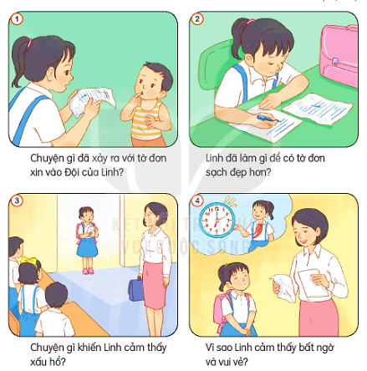
1. Nghe kể chuyện?
Đội viên tương lai
(Tuệ Nhi)
Notes:
HS tự trả lời theo suy nghĩ của bản thân.
GV có thể chốt lại
Tác giả bộ ppt Toán + TV3: Phan Thị Linh – Đà Nẵng
Sđt lh: 0916.604.268
+ Zalo: 0916.604.268
+ Facebook cá nhân: https://www.facebook.com/nhilinh.phan/
+ Nhóm chia sẻ tài liệu: https://www.facebook.com/groups/443096903751589
Hãy liên hệ chính chủ sản phẩm để được hỗ trợ và đồng hành trong suốt năm học nhé!

Slide 27
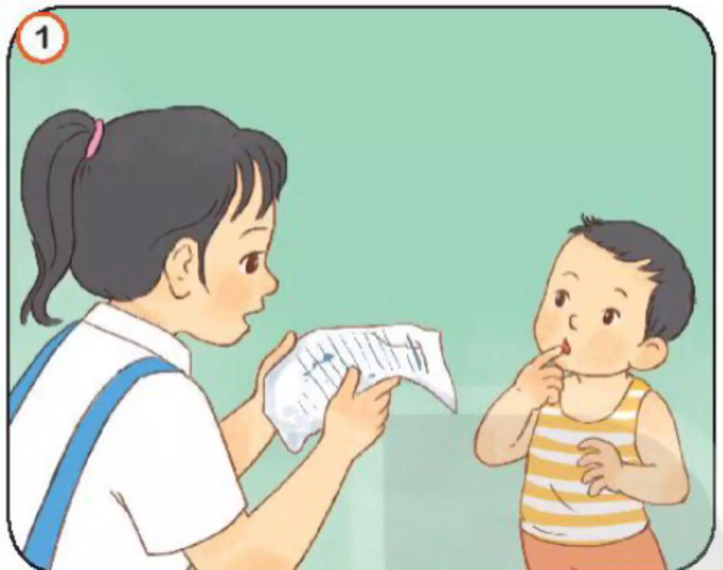
Notes:
HS tự trả lời theo suy nghĩ của bản thân.
GV có thể chốt lại
Tác giả bộ ppt Toán + TV3: Phan Thị Linh – Đà Nẵng
Sđt lh: 0916.604.268
+ Zalo: 0916.604.268
+ Facebook cá nhân: https://www.facebook.com/nhilinh.phan/
+ Nhóm chia sẻ tài liệu: https://www.facebook.com/groups/443096903751589
Hãy liên hệ chính chủ sản phẩm để được hỗ trợ và đồng hành trong suốt năm học nhé!

Slide 28
2. Dựa vào tranh và các câu hỏi gợi ý, kể lại câu chuyện Đội viên tương lai.
Notes:
HS tự trả lời theo suy nghĩ của bản thân.
GV có thể chốt lại
Tác giả bộ ppt Toán + TV3: Phan Thị Linh – Đà Nẵng
Sđt lh: 0916.604.268
+ Zalo: 0916.604.268
+ Facebook cá nhân: https://www.facebook.com/nhilinh.phan/
+ Nhóm chia sẻ tài liệu: https://www.facebook.com/groups/443096903751589
Hãy liên hệ chính chủ sản phẩm để được hỗ trợ và đồng hành trong suốt năm học nhé!

Slide 29
2. Dựa vào tranh và các câu hỏi gợi ý, kể lại câu chuyện Đội viên tương lai.
Notes:
HS tự trả lời theo suy nghĩ của bản thân.
GV có thể chốt lại
Tác giả bộ ppt Toán + TV3: Phan Thị Linh – Đà Nẵng
Sđt lh: 0916.604.268
+ Zalo: 0916.604.268
+ Facebook cá nhân: https://www.facebook.com/nhilinh.phan/
+ Nhóm chia sẻ tài liệu: https://www.facebook.com/groups/443096903751589
Hãy liên hệ chính chủ sản phẩm để được hỗ trợ và đồng hành trong suốt năm học nhé!

Slide 30
2. Dựa vào tranh và các câu hỏi gợi ý, kể lại câu chuyện Đội viên tương lai.
Notes:
HS tự trả lời theo suy nghĩ của bản thân.
GV có thể chốt lại
Tác giả bộ ppt Toán + TV3: Phan Thị Linh – Đà Nẵng
Sđt lh: 0916.604.268
+ Zalo: 0916.604.268
+ Facebook cá nhân: https://www.facebook.com/nhilinh.phan/
+ Nhóm chia sẻ tài liệu: https://www.facebook.com/groups/443096903751589
Hãy liên hệ chính chủ sản phẩm để được hỗ trợ và đồng hành trong suốt năm học nhé!

Slide 31
2. Dựa vào tranh và các câu hỏi gợi ý, kể lại câu chuyện Đội viên tương lai.
Notes:
HS tự trả lời theo suy nghĩ của bản thân.
GV có thể chốt lại
Tác giả bộ ppt Toán + TV3: Phan Thị Linh – Đà Nẵng
Sđt lh: 0916.604.268
+ Zalo: 0916.604.268
+ Facebook cá nhân: https://www.facebook.com/nhilinh.phan/
+ Nhóm chia sẻ tài liệu: https://www.facebook.com/groups/443096903751589
Hãy liên hệ chính chủ sản phẩm để được hỗ trợ và đồng hành trong suốt năm học nhé!

Slide 32
3. Nếu là Linh, khi phát hiện ra tờ đơn bị bẩn, em sẽ làm thế nào?
Notes:
HS tự trả lời theo suy nghĩ của bản thân.
GV có thể chốt lại
Tác giả bộ ppt Toán + TV3: Phan Thị Linh – Đà Nẵng
Sđt lh: 0916.604.268
+ Zalo: 0916.604.268
+ Facebook cá nhân: https://www.facebook.com/nhilinh.phan/
+ Nhóm chia sẻ tài liệu: https://www.facebook.com/groups/443096903751589
Hãy liên hệ chính chủ sản phẩm để được hỗ trợ và đồng hành trong suốt năm học nhé!

